Slide 1

Membres de l’équipe :
Tanguy Epifanic
Mahamadou Nimaga
- Jean-Baptiste Elbaz
Recette

Slide 2
Objectifs du projet :
Créer un réseau social permettant de visualiser les cours et les projets des étudiants et des professeurs et permettant de communiquer avec eux. Les étudiants pourront poster des projets et les commenter, tout en ayant un accès au chat. Les professeurs pourront ajouter leurs cours.
Notre site devra créer une ambiance propice à une activité régulière ainsi qu’une navigation agréable.

Slide 3
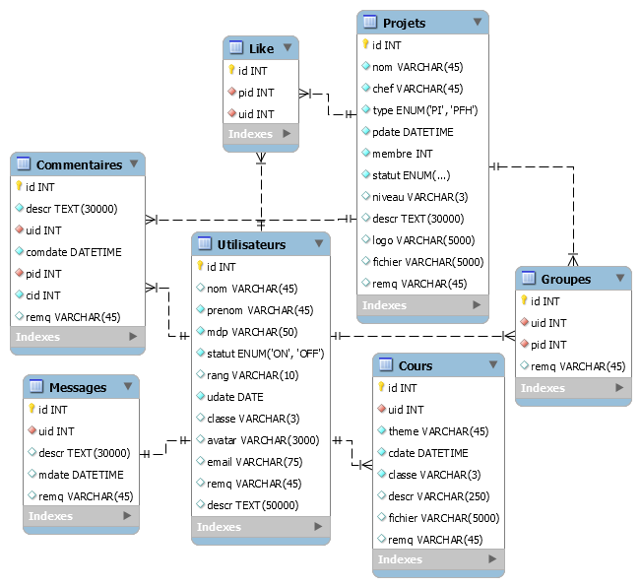
Le modèle conceptuel des données :

Slide 4
Objectifs réalisés pour l’IT1 :
Création du BitBucket
Création de BDD
Cas d’utilisation :
Inscrire
Connecter
Déconnecter
Désinscription
Afficher fil d’actualité
Afficher Chat
Voir profil
Envoyer un message
✓
✓
✓
✓
✓
✓
✓
✓
✓
✓

Slide 5
Objectifs réalisés pour l’IT2 :
✓
✓
✓
✓
✓
✓
✓
✓
Modifier Profil
Poster Projet / Cours
Supprimer Projet / Cours
Commenter / Modifier & Supprimer
Ajouter un membre / Supprimer un membre
Back office
Régler certains bugs
CSS basique

Slide 6
Objectifs réalisés pour la recette :
Rechercher
Mettre un j’aime
CSS
Ajouter un fichier pour les cours et projets
Ajout des statistiques
Ajout d’une page de conditions d’utilisations
Ajout de Javascript pour un site moderne et dynamique
Autres ajouts mineurs et corrections de bugs
✓
✓
✓
✓
✓
✓
✓
✓

Slide 7
Présentation & test

Slide 8
Améliorations futures & Conclusion :
Améliorations :
Messagerie privée
Personnaliser le fil d’actualité
Intégrer un forum
Rajouter des ancres
Ajouter des règles de bienséance

Slide 9
FIN
MERCI

